Slide 1









漢語拼音
主講人：余欣恩

Slide 2
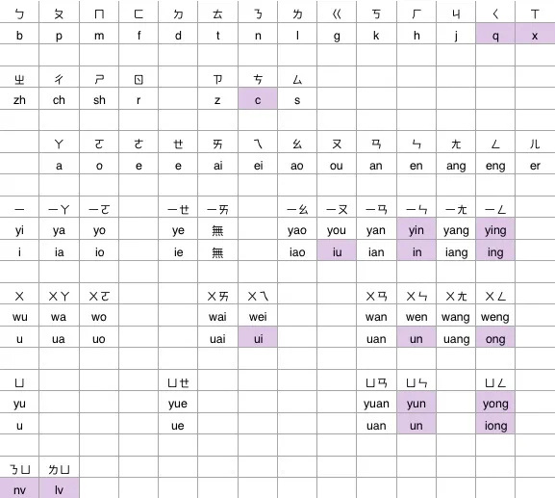




聲母
韻母

Slide 3



規則
  ㄓ、ㄔ、ㄕ、ㄖ、ㄗ、ㄘ、ㄙ 單獨存在時要用i。
  「兒」寫成"er"，但用作韻尾時寫成"r"。
  韻母iou 、uei、uen前面加聲母的時候，需省寫。
  i、ü在前面沒有聲母的時候，要用y開頭，ü的兩點要省去。
  u在前面沒有聲母的時候，要用w開頭。 。
  ü和n、l以外的聲母相拼時都省去兩點。

Slide 4
練習

Slide 5
聲調 | 注音 | 拼音
一聲 |  | -
二聲 | ˊ | ˊ
三聲 | ˇ | ˇ
四聲 | ˋ | ˋ
輕聲 | ˙

Slide 6
標音位置
  如果一個音節只有一個元音，聲調符號應標在元音上。
  如果有兩個元音，聲調符號就按a,o,e,i,u,ü的順序標記。
  i,u兩個元音並列時，聲調標在後面的元音上。
  調號標在i的上面，那麼i上的小點要省去。
  輕聲音節不標調。
記憶口訣: 「有a不放過，無a找oe，iu並列標在後，i上標調把點抹」

Slide 7
拼寫規則
  以詞為單位分詞。
  四音節以上表示一個整體概念的名稱，按詞或語節分開寫，不能劃分的，全部連寫。

Slide 8
練習

